Slide 1

湖南省教育厅
湖南省高考综合改革落地方案解读
省教育厅学生处处长 黄扬清
2020年12月

Slide 2
湖南省高考综合改革落地方案解读
1
湖南高考综合改革背景及进展
目 录
CONTENTS
2
高考综合改革落地方案政策内容
3
新高考适应性考试工作安排
4
有关工作要求

Slide 3

改革背景
党的十八届三中全会通过的《中共中央关于全面深化改革若干重大问题的决定》提出，推进考试招生制度改革，探索招生和考试相对分离、学生考试多次选择、学校依法自主招生、专业机构组织实施、政府宏观管理、社会参与监督的运行机制，从根本上解决一考定终身的弊端……推行初高中学业水平考试和综合素质评价。加快推进职业院校分类招考或注册入学。逐步推行普通高校基于统一高考和高中学业水平考试成绩的综合评价多元录取机制。

Slide 4

改革背景
2014年《国务院关于深化考试招生制度改革的实施意见》明确要求，改革考试科目设置和改革招生录取机制。建立“两依据、一参考”录取模式，即，基于统一高考和高中学业水平考试成绩、参考综合素质评价的多元录取机制。分批启动实施高考综合改革。

Slide 5
改革背景
2018年4月，教育部组织专家在基础条件评估基础上，确定湖南、河北、辽宁、江苏、福建、湖北、广东、重庆8省市作为第三批改革省份，从2018年秋季入学的高中一年级学生开始实施高考综合改革。
第一批2017年落地
上海、浙江
2省市落地
第三批2018年启动
湖南等8省市
第三批2021年落地
湖南等8省市
第一批2014年试点
上海、浙江2省市
第二批2017年试点
北京、天津
山东、海南4省市
2019年
有关省份
启动改革

Slide 6


出台《湖南省高考综合改革实施方案》
按照教育部和省委、省政府的部署，省教育厅在认真学习改革试点经验、深入调研湖南省情、多方征求意见建议及开展技术论证的基础上，起草了《湖南省高考综合改革实施方案》。
认真学习，把握改革精神实质。认真学习习近平总书记等中央领导指示批示、全国教育大会和教育部系列会议精神，全面梳理国家高考改革政策规定；
深入考察，汲取改革试点经验。专门赴上海、浙江考察学习，与相关兄弟省份召开座谈会沟通探讨，学习借鉴试点省份改革经验；
梳理国家高考改革政策规定
深入考察
汲取改革试点经验
研究过程
深入调研，广泛听取意见建议。赴全省14个市州、部分县市区和省属高校调研，召开座谈会近40余场，准确掌握湖南有关实际情况；
专家论证，充分吸纳各界意见。组织数学、教育测量专家进行技术论证，为相关制度设计提供科学依据。组织相关专家及第三方机构开展风险评估，排查梳理改革风险点，研究应对措施。
深入调研
广泛听取意见建议
专家论证
充分吸纳各界意见

Slide 7
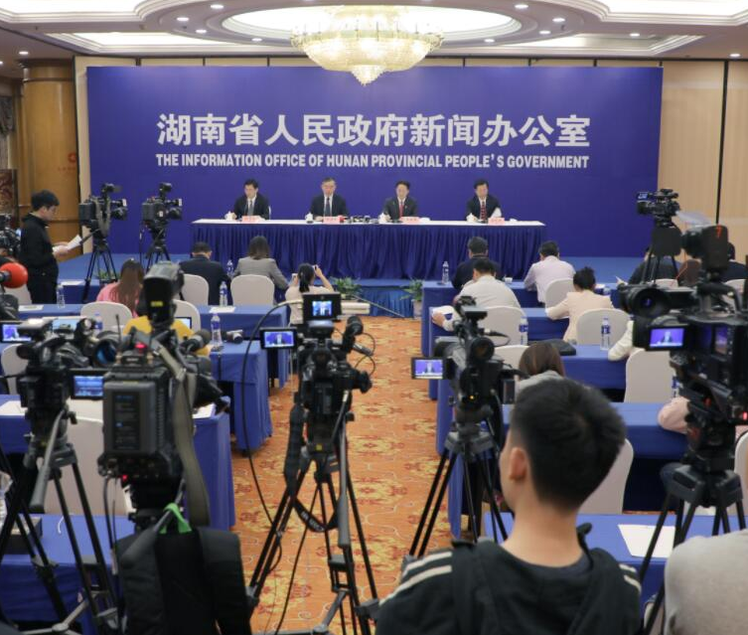
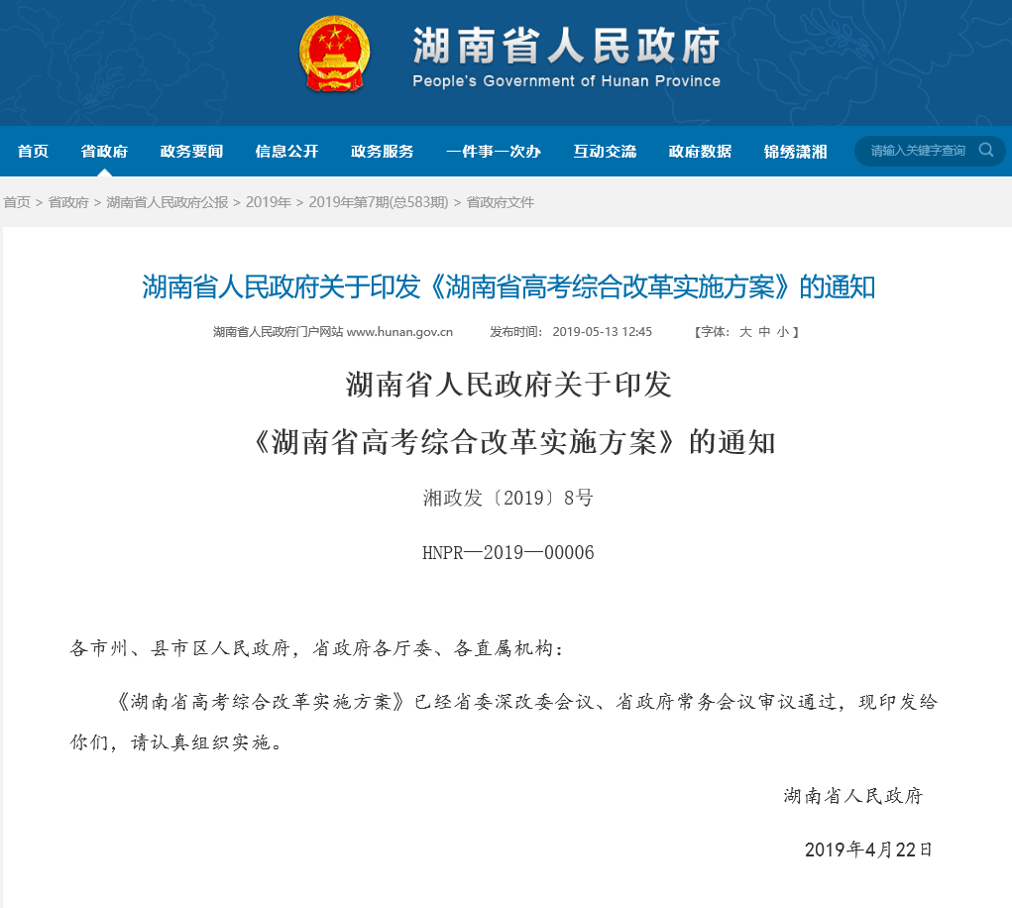
出台《湖南省高考综合改革实施方案》
2019年4月23日，湖南省人民政府正式印发《湖南省高考综合改革实施方案》，并召开新闻发布会向社会统一公布。

Slide 8
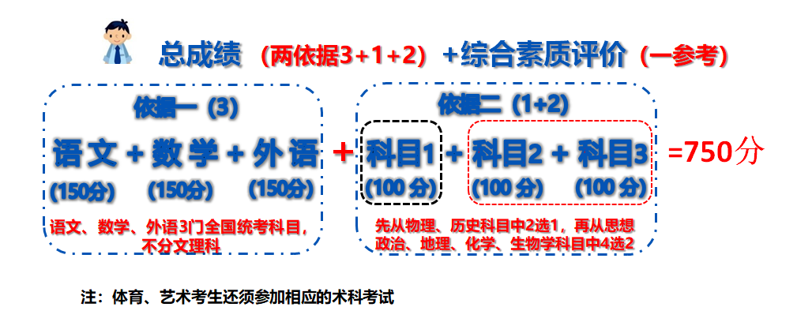
改革核心：构建“两依据、一参考”招录模式

Slide 9
改革进展
高考综合改革方案出台后，我省加强系统谋划，多举措确保高考综合改革平稳落地：
一是政策培训全覆盖。省、市州、县市区和学校层层培训，统一思想；
二是宣传解读全方位。召开新闻发布会，推出湖南教育高考综合改革专刊，举行媒体专访、开展座谈会培训、撰写解读文章等方式，广泛深入进行政策宣传解读；
三是配套措施全保障。印发了普通高中学业水平选择性考试再选科目赋分办法、修订高中学业水平考试实施办法，组织高中学校开展生涯规划教育，引导学生选课走班，协同推进高中课程改革和高考改革。特别是根据新高考需要，加强招生考试机构能力建设等；
四是指导监督全过程。指导和督促各地党委政府落实高考综合改革主体责任，省市县建立高考综合改革领导体制机制，指导各市州制定了推进高考综合改革的实施方案等。

Slide 10
改革进展
2019年7月，集中公布了2021年拟来我省招生的普通高校（共1706所，未包括军校、警校，该部分学校招生专业选考科目要求另行公布）招生专业选考科目要求。其中，本科院校1093所，本科招生专业（类）共27321个（实际招生专业以高考当年公布的为准）。
根据高校招生专业选考科目要求，结合学生本人的兴趣、爱好和特长，引导2018年入学的高一学生合理选科。

Slide 11
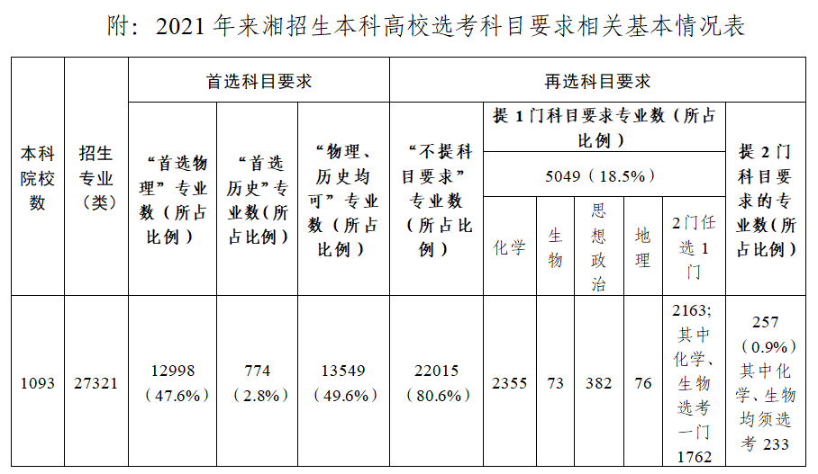

Slide 12
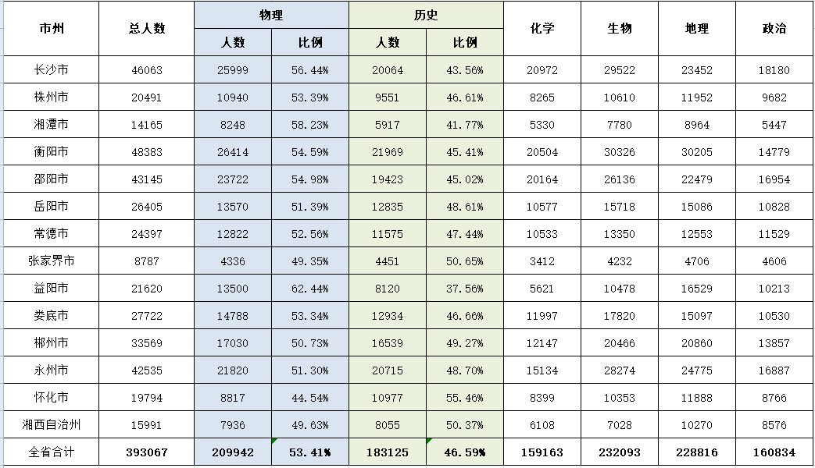
全省2018级高中一年级学生选科情况统计（2019年统计）

Slide 13
2021年高考考生选科情况
2021年高考报名工作已于11月下旬结束，全省2021年高考报名人数达到56.84万，较上年增加了约3万人。
根据报考统计，再选科目选考均衡（化学18.7万、生物26.8万、政治19.1万、地理25.8万），没有出现选考人数明显偏少科目，不需启动托底保障机制。
已填报选考人数 | 首选物理 |  | 首选历史
 | 人数 | 比例 | 人数 | 比例
452272 | 232086 | 51.32% | 220186 | 48.68%

Slide 14
湖南高考综合改革落地方案解读
1
湖南高考综合改革背景及进展
目 录
CONTENTS
2
高考综合改革落地方案政策内容
3
新高考适应性考试工作安排
4
有关工作要求

Slide 15
制订高考综合改革落地方案
2020年以来，我省根据高考综合改革方案的安排，结合实际情况，先后起草了十余稿新高考落地方案初稿。
1
2020年9月以来，教育部高校学生司先后多次召集第三批八省市集中研讨，共同确定了高考落地的相关政策安排，在重大政策方面基本保持统一。
2
方案出台过程
多方征求意见建议，以各种形式先后征求各市州、县市区教育行政部门、招生考试机构和部分高校、高中学校意见。
3
12月中下旬，省委省政府多次进行了研究。按程序提交省委教育工作领导小组和省招委会审议通过后，书面报省委省政府主要领导同意。
4
5
12月29日正式出台《湖南省2021年普通高校招生文化考试安排和录取工作实施方案》。
Notes:
我省作为第三批高考综合改革省份，从2018年秋季进入高一学生开始启动实施高考综合改革，2021年将正式落地。高考改革全国一盘棋，为确保改革安全平稳，教育部加强对第三批改革省份的统筹。我省结合结合实际情况，起草了《湖南省2021年普通高校招生文化考试安排和录取工作实施方案》初稿

Slide 16
高考综合改革落地方案内容
高考综合改革的落地主要涉及到普通高中学业水平择性考试的安排和录取两方面具体工作。《湖南省2021年普通高校招生文化考试安排和录取工作实施方案》以《湖南省高考综合改革实施方案》及相关配套文件为基本依据，按照教育部的统一要求，结合我省组考工作和录取具体操作方面的有关实际情况，对选择性考试的安排和录取办法作了明确规定。方案全文包括考试安排、录取办法和保障措施三方面内容，具体涉及8个方面政策内容。
方案出台过程
Notes:
我省作为第三批高考综合改革省份，从2018年秋季进入高一学生开始启动实施高考综合改革，2021年将正式落地。高考改革全国一盘棋，为确保改革安全平稳，教育部加强对第三批改革省份的统筹。我省结合结合实际情况，起草了《湖南省2021年普通高校招生文化考试安排和录取工作实施方案》初稿

Slide 17
政策内容1：考试安排
根据教育部统筹，第三批改革八省市在高中学业水平考试时间安排、科目顺序安排及考试时长保持一致，再选科目一天之内考完。选考科目每科考试时长调整为75分钟。
日 期 | 上 午 | 下 午
6月7日 | 语 文 （9:00－11:30） | 数 学 （15:00－17:00）
6月8日 | 物理 / 历史 （9:00－10:15） | 外语（含听力） （15:00－17:00）
6月9日 | 化学 （8:30－9:45） 地理（11:00－12:15） | 思想政治（14:30－15:45） 生物（17:00－18:15）
方案出台过程
Notes:
我省作为第三批高考综合改革省份，从2018年秋季进入高一学生开始启动实施高考综合改革，2021年将正式落地。高考改革全国一盘棋，为确保改革安全平稳，教育部加强对第三批改革省份的统筹。我省结合结合实际情况，起草了《湖南省2021年普通高校招生文化考试安排和录取工作实施方案》初稿

Slide 18
政策内容2：招生计划编排方式
按照高考综合改革实施方案明确规定，新高考“按照物理、历史两个类别，分列招生计划、分开划线、分开投档录取”。高校编排招生计划时，分物理、历史两个类别编排计划，并将计划编排到“院校专业组。”
平行志愿
院校专业组投档
文理分类
平行志愿
院校投档
按照首选科目分物理科目组合、历史科目组合
Notes:
我省作为第三批高考综合改革省份，从2018年秋季进入高一学生开始启动实施高考综合改革，2021年将正式落地。高考改革全国一盘棋，为确保改革安全平稳，教育部加强对第三批改革省份的统筹。我省结合结合实际情况，起草了《湖南省2021年普通高校招生文化考试安排和录取工作实施方案》初稿

Slide 19
政策内容3：合并录取批次
2021年，新高考按普通类、艺术类、体育类三个类别进行录取。其中，普通类分为本科提前批、本科批、专科提前批和专科批；艺术类分为本科提前批、本科批和专科批；体育类分为本科提前批、本科批、专科提前批和专科批。
将原有的本科一批、二批、三批合并为本科批
艺术类专业按本科提前批、本科批、高职专科批进行录取
普通类专业招生按本科提前批、本科批、专科提前批、高职专科批进行录取
体育类专业按本科提前批、本科批、专科提前批、高职专科批进行录取
Notes:
我省作为第三批高考综合改革省份，从2018年秋季进入高一学生开始启动实施高考综合改革，2021年将正式落地。高考改革全国一盘棋，为确保改革安全平稳，教育部加强对第三批改革省份的统筹。我省结合结合实际情况，起草了《湖南省2021年普通高校招生文化考试安排和录取工作实施方案》初稿

Slide 20
政策内容4：志愿设置与填报
普通类和体育类中，原顺序志愿（分一、二志愿）结构的调整为单个志愿（即1个院校志愿），设置1次征集志愿；原平行志愿结构的由10个院校平行志愿调整为30个院校专业组平行志愿。
艺术类由原10个院校志愿调整为30个志愿（1个非平行组志愿+29个平行组志愿）
1.本科提前批志愿设置
Notes:
我省作为第三批高考综合改革省份，从2018年秋季进入高一学生开始启动实施高考综合改革，2021年将正式落地。高考改革全国一盘棋，为确保改革安全平稳，教育部加强对第三批改革省份的统筹。我省结合结合实际情况，起草了《湖南省2021年普通高校招生文化考试安排和录取工作实施方案》初稿

Slide 21
政策内容4：志愿设置与填报
普通类本科批志愿分特殊类型志愿和普通志愿：高水平艺术团、高校专项计划等特殊类型招生录取志愿合并，设为特殊类型志愿，设1个院校志愿。普通本科招生、国家专项计划、定向、民族班和预科班志愿进行合并，设为普通志愿，志愿个数调整为45个院校专业组志愿。
艺术类、体育类由原10个院校志愿调整为30个志愿（艺术类1个非平行组志愿+29个平行组志愿；体育类30个平行志愿）。
2.本科批志愿设置
Notes:
我省作为第三批高考综合改革省份，从2018年秋季进入高一学生开始启动实施高考综合改革，2021年将正式落地。高考改革全国一盘棋，为确保改革安全平稳，教育部加强对第三批改革省份的统筹。我省结合结合实际情况，起草了《湖南省2021年普通高校招生文化考试安排和录取工作实施方案》初稿

Slide 22
政策内容4：志愿设置与填报
专科提前批中，普通类安排定向培养士官；公安、司法类专业；需要面试的乘务类专业；航海类专业；各类特岗人员计划等专业。体育类安排定向培养士官专业。定向培养士官采用平行志愿，设30个院校专业组志愿；其余的院校（专业）采用单个志愿，即1个院校志愿。专科提前批设1次征集志愿。
普通类、艺术类、体育类高职专科批，由原10个院校平行志愿调整为30个院校专业组平行志愿。
3.专科提前批与高职专科批志愿设置
Notes:
我省作为第三批高考综合改革省份，从2018年秋季进入高一学生开始启动实施高考综合改革，2021年将正式落地。高考改革全国一盘棋，为确保改革安全平稳，教育部加强对第三批改革省份的统筹。我省结合结合实际情况，起草了《湖南省2021年普通高校招生文化考试安排和录取工作实施方案》初稿

Slide 23
政策内容4：志愿设置与填报
将本专科同时填报志愿调整为分开填报志愿，即本科批先填报志愿随即录取，本科批录取结束以后，再填报高职专科批的志愿和进行专科批录取。
4.志愿填报安排
Notes:
我省作为第三批高考综合改革省份，从2018年秋季进入高一学生开始启动实施高考综合改革，2021年将正式落地。高考改革全国一盘棋，为确保改革安全平稳，教育部加强对第三批改革省份的统筹。我省结合结合实际情况，起草了《湖南省2021年普通高校招生文化考试安排和录取工作实施方案》初稿

Slide 24
政策内容5：录取控制分数线
普通类和体育类文化录取控制分数线
合并本科录取批次后，普通类本科原一本线、二本线、三本线相应取消，调整后只需划定本科录取控制分数线和特殊类型招生录取控制参考分数线。
特殊类型招生录取控制参考分数线（近似合并批次前的一本线）作为部分特殊类型招生和部分高校招生录取时的参考线。
体育类本科相应地取消一本线、二本线、三本线，只需确定本科录取控制分数线。
高职专科批仍保持不变。
Notes:
我省作为第三批高考综合改革省份，从2018年秋季进入高一学生开始启动实施高考综合改革，2021年将正式落地。高考改革全国一盘棋，为确保改革安全平稳，教育部加强对第三批改革省份的统筹。我省结合结合实际情况，起草了《湖南省2021年普通高校招生文化考试安排和录取工作实施方案》初稿

Slide 25
政策内容5：录取控制分数线
本科线70%
本科线75%
舞蹈类、表演类(戏剧表演)和表演类(服装表演)
本科线
艺术类文化录取控制分数线由我省按教育部不低于二本线的65%的要求分类别统一划定，调整为以普通类本、专科控制分数线为基准，严格按教育部规定的相关比例和要求划定。
音乐类、美术类、书法艺术和书法教育类
编导类、播音与主持艺术类、摄影摄像类
高校艺术类本科
文化录取控制分数线
Notes:
我省作为第三批高考综合改革省份，从2018年秋季进入高一学生开始启动实施高考综合改革，2021年将正式落地。高考改革全国一盘棋，为确保改革安全平稳，教育部加强对第三批改革省份的统筹。我省结合结合实际情况，起草了《湖南省2021年普通高校招生文化考试安排和录取工作实施方案》初稿

Slide 26
经教育部批准的部分独立设置的本科艺术院校（含部分艺术类本科专业参照执行的少数高校）艺术类本科文化录取控制分数线仍由学校按教育部规定自行划定。
艺术类文化录取控制分数线
其他安排在非平行组中的高校艺术类本科文化录取控制分数线由“不得低于二本线的65%”调整为不得低于我省确定的艺术类平行组文化录取控制分数线中的最低线，具体由高校按有关规定确定。
民族班、少数民族预科班、定向西藏班控制线
民族班、少数民族预科班、定向西藏就业班计划由按所在批次录取控制分数线下一定的分数内投档，调整为按学校本科批同校非定向计划院校专业组最低投档线下一定的分数内投档。
『艺术类文化录取控制分数线』

Slide 27
政策内容6：同分投档排序规则
高考总成绩同分情况下，由依次按语、数、外三科成绩由高到低排序，调整为：
普通类专业，依次按考生语文数学两科之和、语文或数学单科最高成绩、外语单科成绩、首选科目单科成绩、再选科目单科最高成绩、再选科目单科次高成绩由高到低排序投档；如仍相同，比较考生志愿顺序，顺序在前者优先投档，志愿顺序相同则全部投档。
艺术类、体育类平行志愿投档录取专业，依次按考生文化成绩、语文数学两科之和、语文或数学单科最高成绩、外语单科成绩、首选科目单科成绩、再选科目单科最高成绩由高到低排序投档；如仍相同，比较考生志愿顺序，顺序在前者优先投档，志愿顺序相同则全部投档。
Notes:
我省作为第三批高考综合改革省份，从2018年秋季进入高一学生开始启动实施高考综合改革，2021年将正式落地。高考改革全国一盘棋，为确保改革安全平稳，教育部加强对第三批改革省份的统筹。我省结合结合实际情况，起草了《湖南省2021年普通高校招生文化考试安排和录取工作实施方案》初稿

Slide 28
政策内容7：降分录取
20分
将我省现行规定的“农林、航海、地矿等外省本科院校以及在湘高校（含本科院校和高职专科学校）在生源不足时，可在同批次录取控制分数线下20分内按考生志愿从高分到低分投档，由高校择优录取”，将降分范围扩大到所有来湘招生院校，确保征集志愿仍完不成计划的情况下，通过降分录取保证计划不浪费。
严格执行教育部文件规定，录取期间不再降低艺术类招生文化最低录取控制分数线。
同批次录取
控制分数线下
Notes:
我省作为第三批高考综合改革省份，从2018年秋季进入高一学生开始启动实施高考综合改革，2021年将正式落地。高考改革全国一盘棋，为确保改革安全平稳，教育部加强对第三批改革省份的统筹。我省结合结合实际情况，起草了《湖南省2021年普通高校招生文化考试安排和录取工作实施方案》初稿

Slide 29
政策内容8：取消单科优秀考生录取优惠政策
我省给予单科优秀考生录取优惠政策，一本线上考生，可专设志愿提前投档一次，其他批次线上考生可提高一个批次按专设志愿提前投档一次，录取与否由高校决定。2021年起，这一优惠政策予以取消。
2021起
单科优秀考生优惠政策
予以取消
Notes:
我省作为第三批高考综合改革省份，从2018年秋季进入高一学生开始启动实施高考综合改革，2021年将正式落地。高考改革全国一盘棋，为确保改革安全平稳，教育部加强对第三批改革省份的统筹。我省结合结合实际情况，起草了《湖南省2021年普通高校招生文化考试安排和录取工作实施方案》初稿

Slide 30
保障措施
习近平总书记在全国教育大会上强调要“加大统筹协调力度，确保这
项备受关注的高风险改革平稳落地”。
加强组织领导，完善统筹协调机制，强化属地管理责任，落实党委政府主体责任；
加强条件保障，加强招生考试机构队伍等基础设施及考试能力建设。
做好宣传培训和志愿指导服务，广泛做好政策解读，特别要加强对学生的志愿指导，确保广大教师、学生和家长正确完整理解考试招生政策。
开展模拟演练，全过程模拟演练，及早发现问题、解决问题，完善程序、优化流程，为2021年高考综合改革平稳实施奠定基础。

Slide 31
湖南高考综合改革落地方案解读
1
湖南高考综合改革背景及进展
目 录
CONTENTS
2
高考综合改革落地方案政策内容
3
新高考适应性考试工作安排
4
有关工作要求

Slide 32
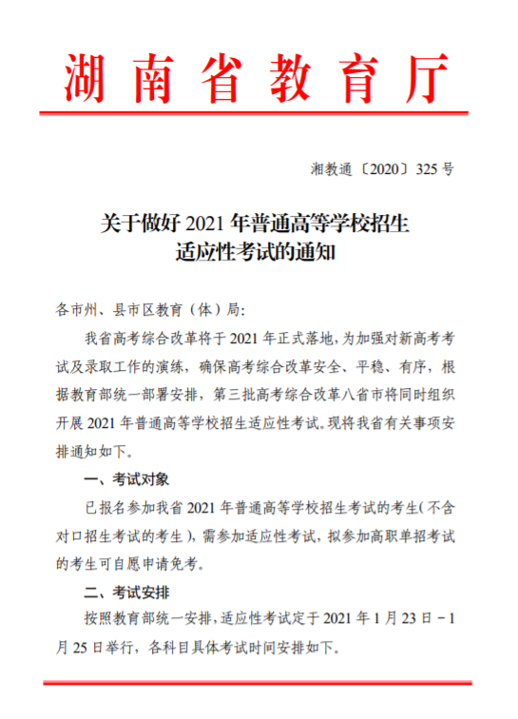
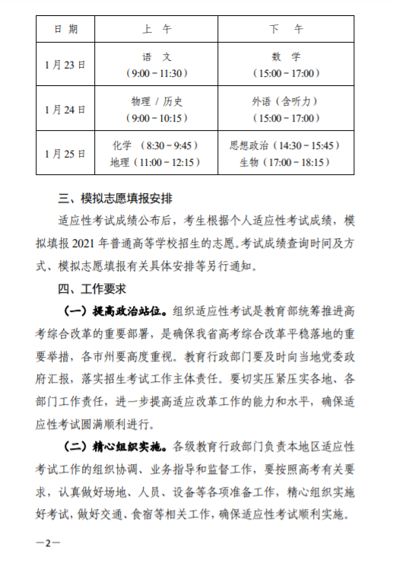
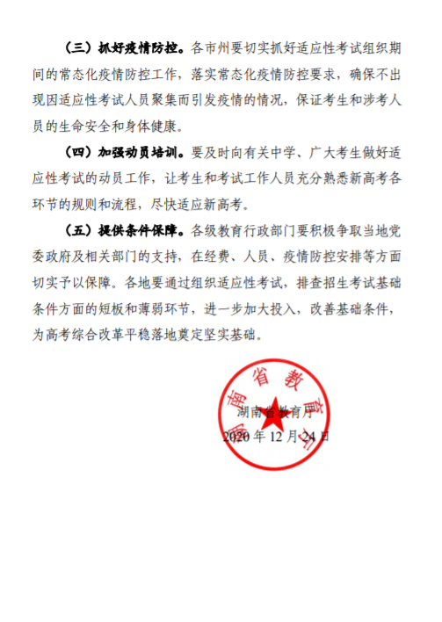
新高考适应性考试（模拟演练）

Slide 33
新高考适应性考试（模拟演练）
为加强对新高考考试及录取工作的模拟演练，确保高考综合改革平稳落地，根据教育部统一部署安排，在第一、二批改革省份有关经验做法基础上，第三批高考综合改革八省市定于2021年1月23日-25日举行普通高等学校招生适应性考试。八省市按照高考的要求和标准，统一进行模拟演练。

Slide 34
新高考适应性考试（模拟演练）
适应性考试对象为已报名参加我省2021年普通高等学校招生考试的考生（不含对口生），拟参加高职单招考试的考生可申请免考。2021年我省高考报名人数为56.8万，除对口生外，预计实际参加适应性考试的人数为45万。
此次模拟演练从命题、制卷、组考、评卷到录取等各个环节的标准和要求都参照高考的标准执行。
适应性考试成绩公布后，考生根据个人适应性考试成绩，模拟填报2021年普通高等学校招生的志愿。

Slide 35
湖南高考综合改革落地方案解读
1
湖南高考综合改革背景及进展
目 录
CONTENTS
2
高考综合改革落地方案政策内容
3
新高考适应性考试工作安排
4
有关工作要求

Slide 36
工作要求
进一步提高思想认识。我省自启动实施高考综合改革以来，目前进展顺利，过程平稳，社会反响良好，为高考改革安全平稳落地奠定了坚实的基础。但是，前段工作的成效最终要通过改革落地来检验，新高考能否安全平稳落地，关键就是考试和录取。只有考试和录取两个环节的工作安全有序、公平公正、“零差错零事故”，高考改革才算平稳落地。改革能否平稳落地，既关系着高考改革成败，更关系着社会稳定大局，各地各部门各学校必须切实将思想统一到中央和省委省政府的决策部署上来，切实提高政治站位，统一思想、守土尽责，把各项任务要求落到实处，确保高考改革平稳有序实施。

Slide 37
工作要求
切实做好政策宣传解读工作。高考改革的落地方案政策性很强，需要加强宣传解读，让考生、家长和招生考试系统乃至教育系统切实知晓、理解政策。要充分运用各种媒体，坚持正面宣传，突出正面育人导向，将落地方案有关政策设定的重要意义和具体操作办法解释情况。宣传工作要注重传播“正能量”，切实防止舆论炒作。同时，要加强舆引导，密切关注舆情，对不实报道要及时发声、及时澄清，对于负面信息和有害信息要迅速处置、迅速降温。要做好信访接待和维稳工作，切实落实岗位职责，耐心细致地做好群众的接访、疏导、劝解工作。

Slide 38
工作要求
加快推进高考综合改革各项准备工作。距离高考综合改革落地只有半年时间，各地各相关部门各有关学校，要切实加大投入，做好高考综合改革各项准备工作。要组织做好高考改革模拟演练，加快完善招生考试机构相关基础条件，进一步提升招生考试机构专业化水平等，为改革平稳落地提供全力保障。

Slide 39
谢谢大家 ！

